Slide 1
聯華食品鮮度管理系統 即時瞭解貨品鮮度狀況
SA 第一組
古宣佑 趙潔心 陳昱偉 羅夏蘭

Slide 2


聯華巡點系統
手機系統
即時瞭解貨品鮮度狀況
聯華巡點系統

Slide 3
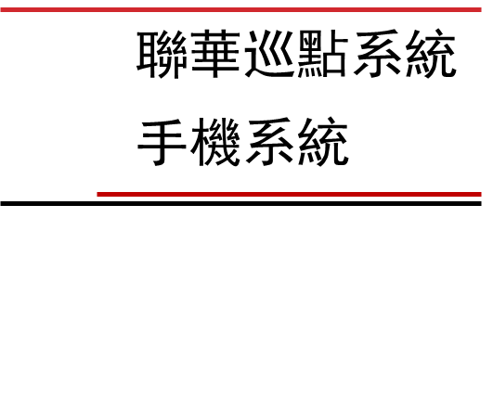


主要進行了調整以及新增的工作如下：
手機介面的修改
介面顏色
新增管理階層的登入介面
聯華巡點系統

Slide 4
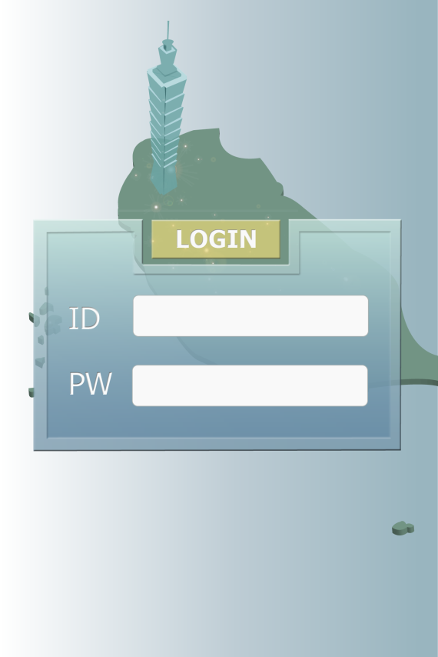
用戶 登入系統
---巡點人員登入介面
001
*
*
*
*
聯華巡點系統

Slide 5

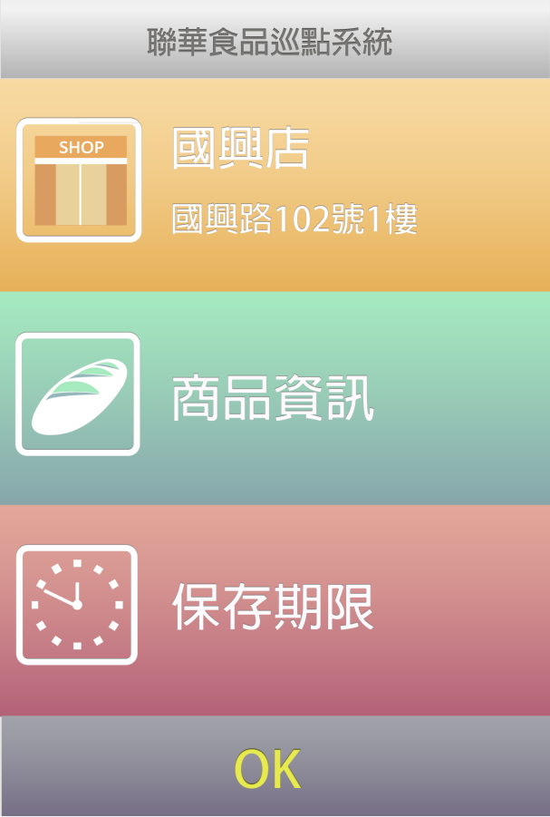
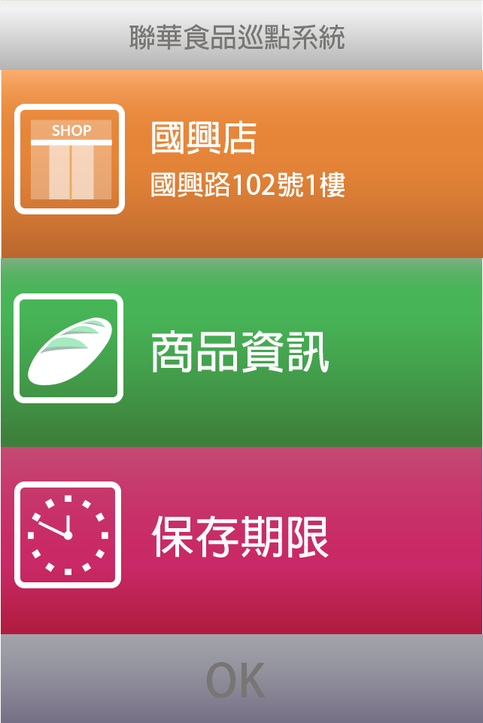
獲得店家位置----自動定位介面
介面顏色的調整

Slide 6
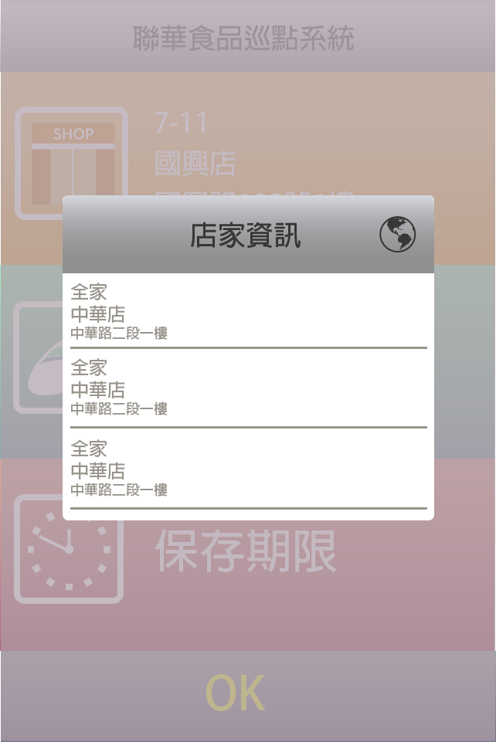
獲得店家資訊
---搜尋附近店家

Slide 7
掃描商品條碼
---進入掃描的主介面

Slide 8
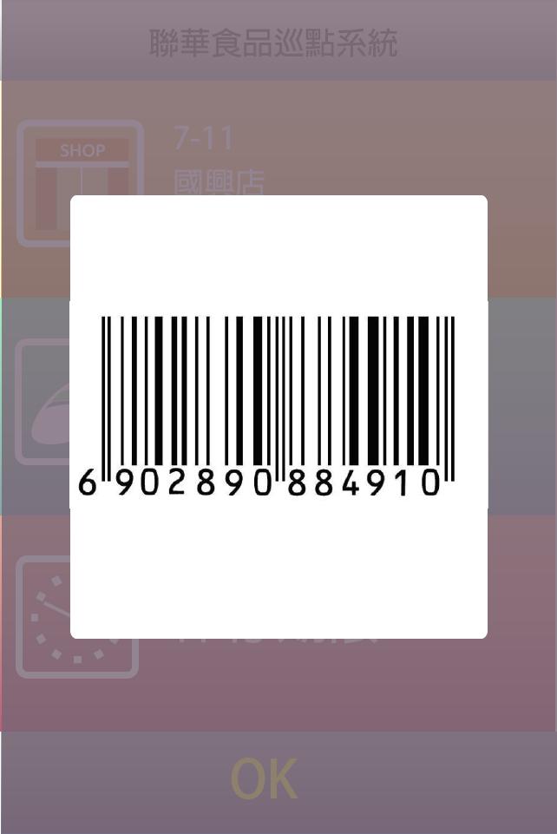
掃描商品條碼
---掃描商品條碼的介面

Slide 9
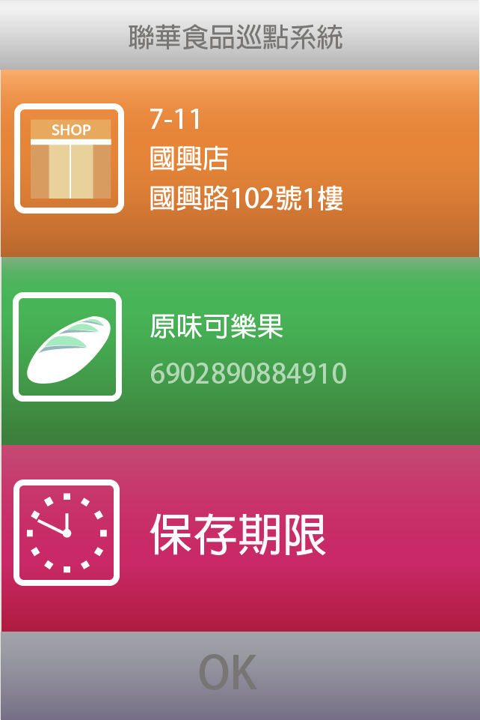
扫描商品编号
---得到商品資訊的介面

Slide 10
輸入商品保存期限
--- 進入輸入保存期限的
主介面

Slide 11
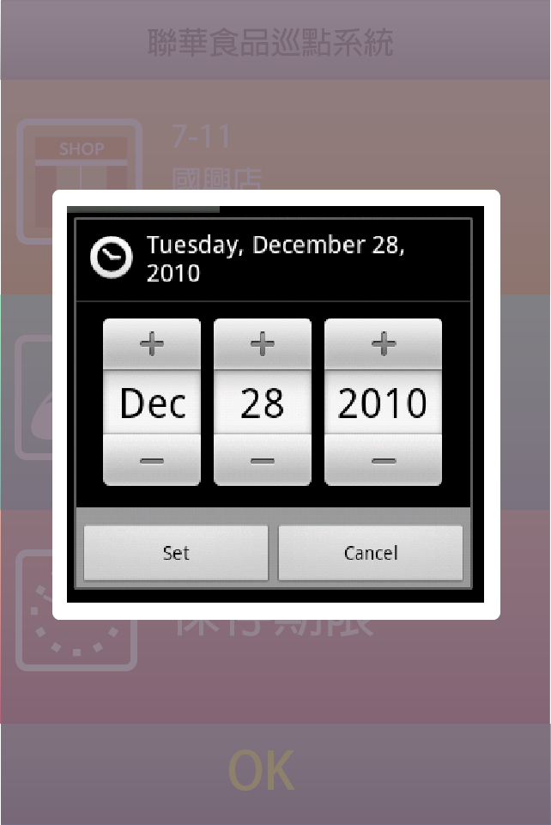
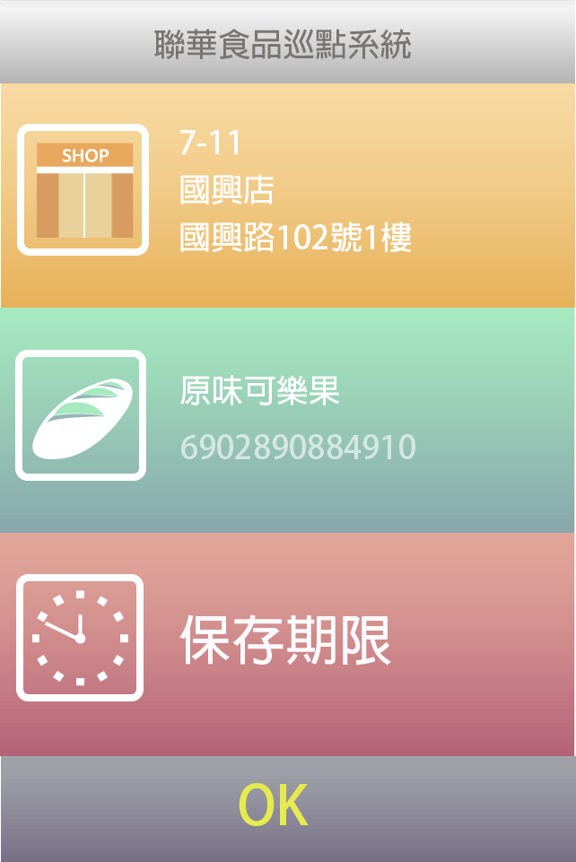
輸入商品保存期限

Slide 12
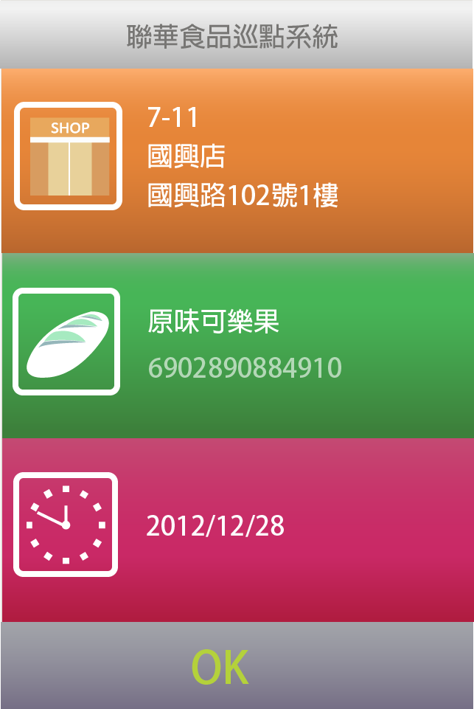
輸入商品保存期限
---獲得商品保存期限

Slide 13
輸入完成
--- 自動清空介面

Slide 14

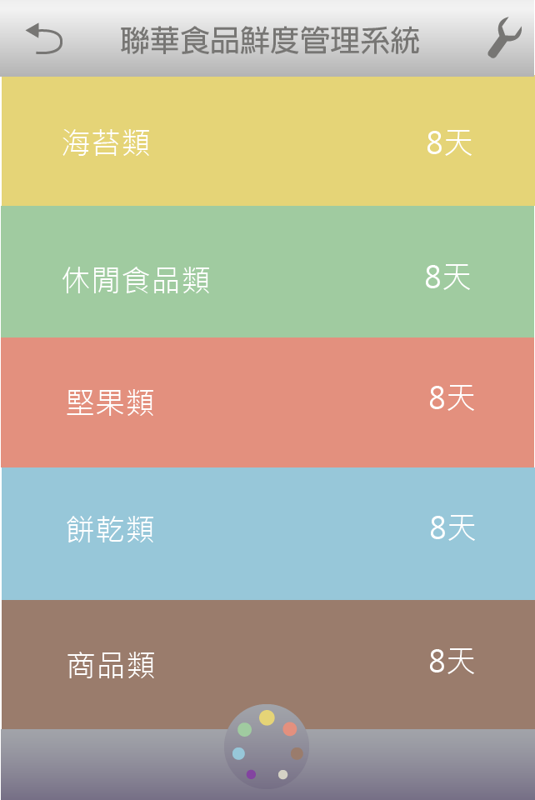
新增：管理階層介面
江協理
ID
登入成功，進入管理階層介面
jxl000
******
可查看各類別商品的即時貨齡

Slide 15
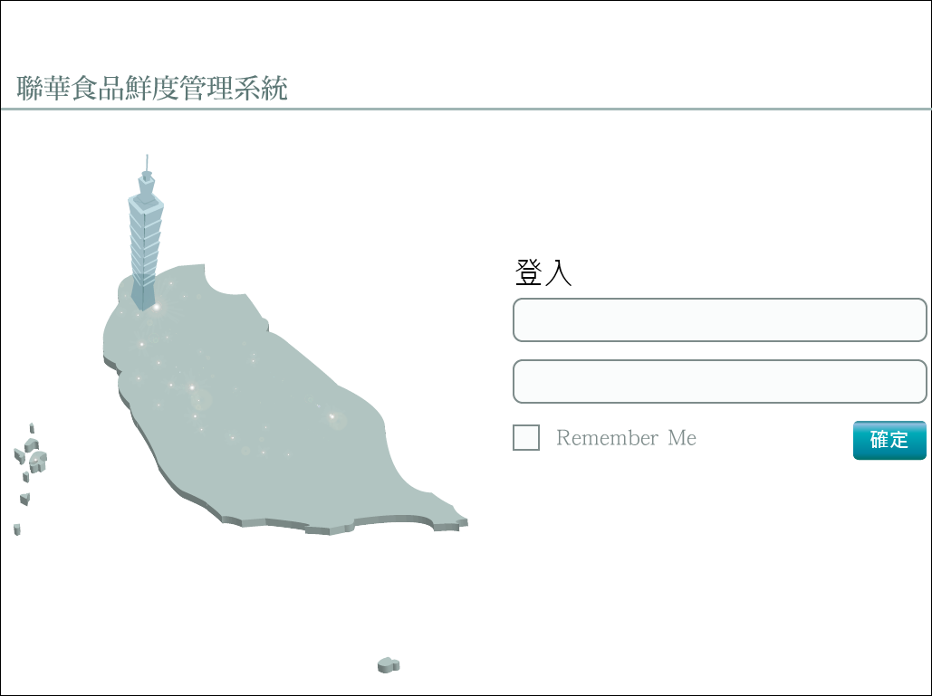
聯華食品鮮度管理系統
網頁
即時瞭解貨品鮮度狀況

Slide 16
登入：
林經理可以使用網頁登入

Slide 17
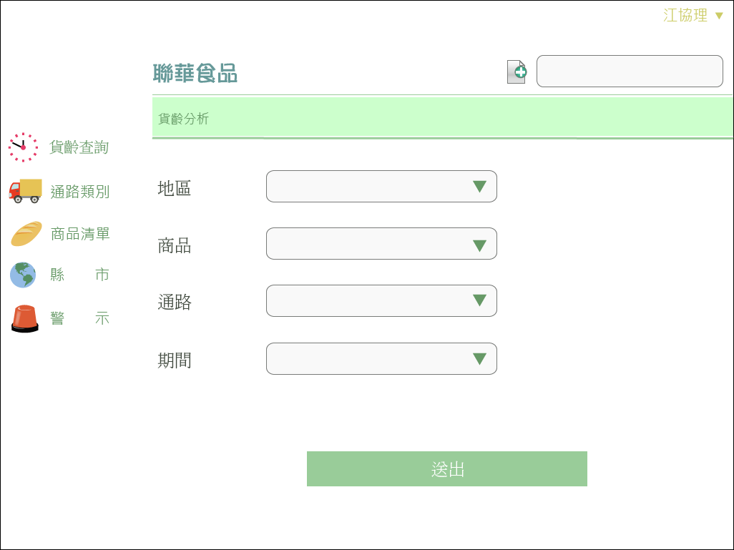
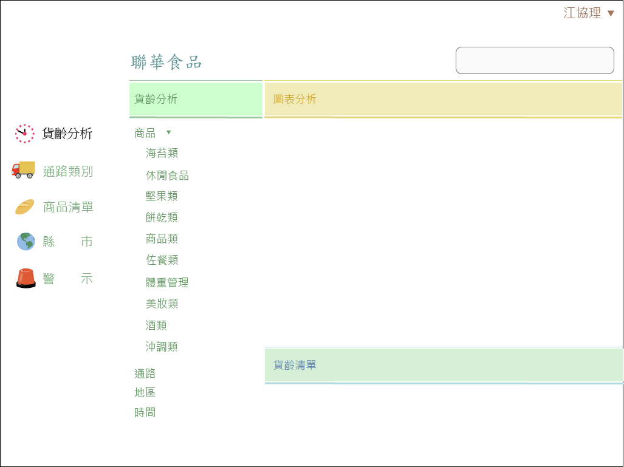
介面修正
貨齡分析─選擇條件：
選擇地區、產品、通路、
期間進行分析

Slide 18
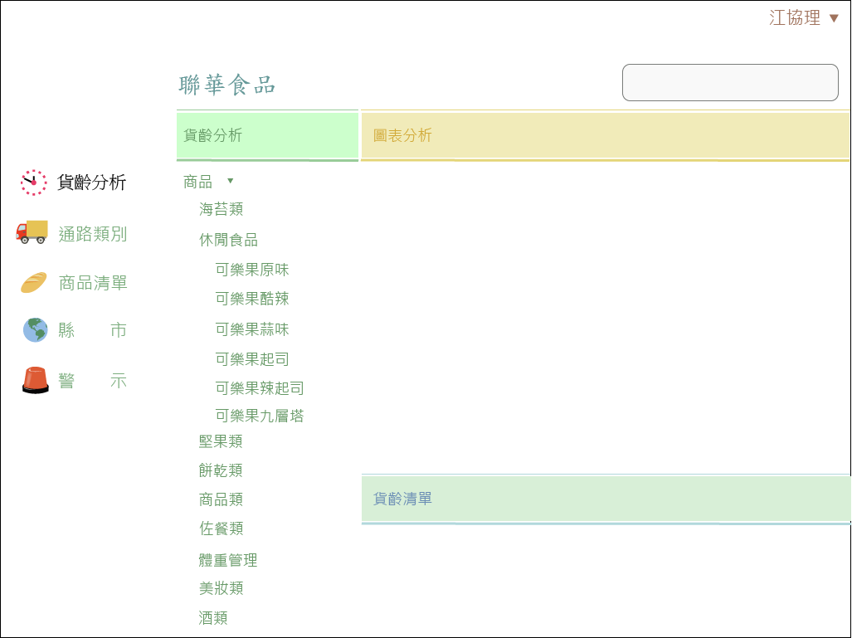
可利用拖曳的方式，將欲產生之圖表的條件，拖曳至右側，並自動產生報表

Slide 19
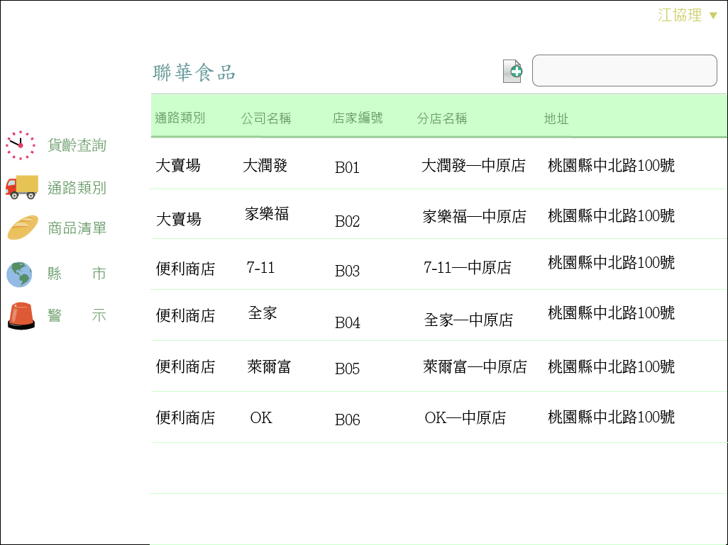
店家清單
店家清單：
顯示各店家通路類
別、名稱、編號及
地址

Slide 20
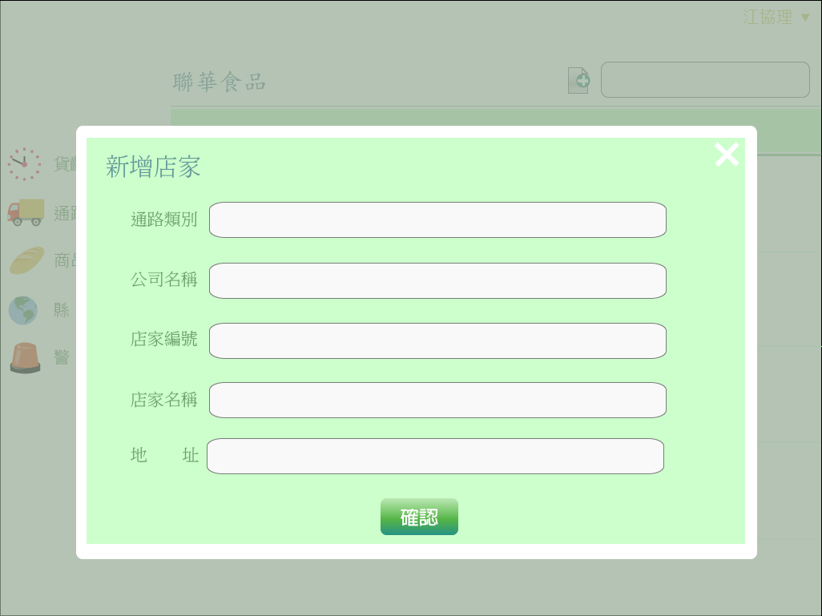
新增店家清單：
可以新增店家通路的資料

Slide 21
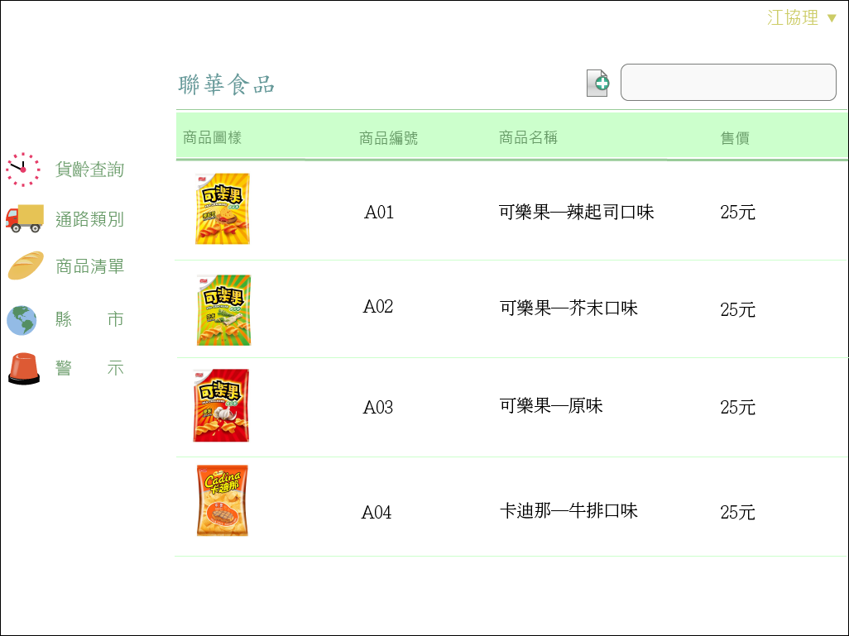
店家清單
商品清單：
顯示各商品圖樣
編號、名稱及售價

Slide 22
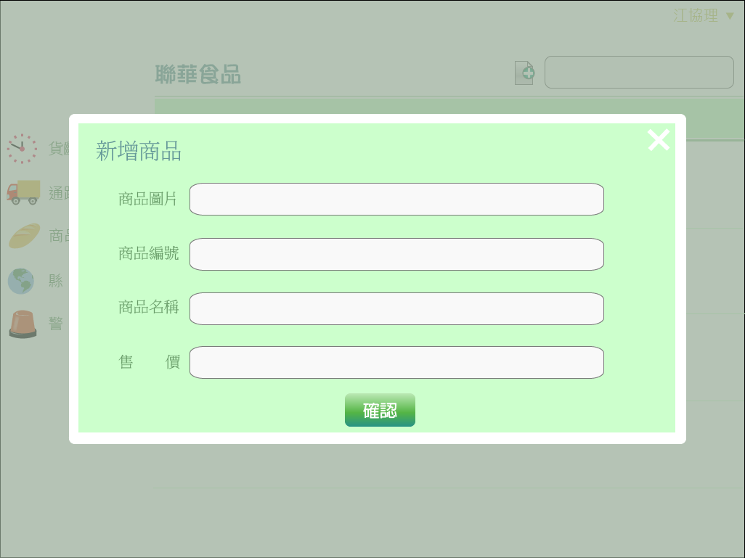
新增商品清單：
可以新增各種商品的資料

Slide 23
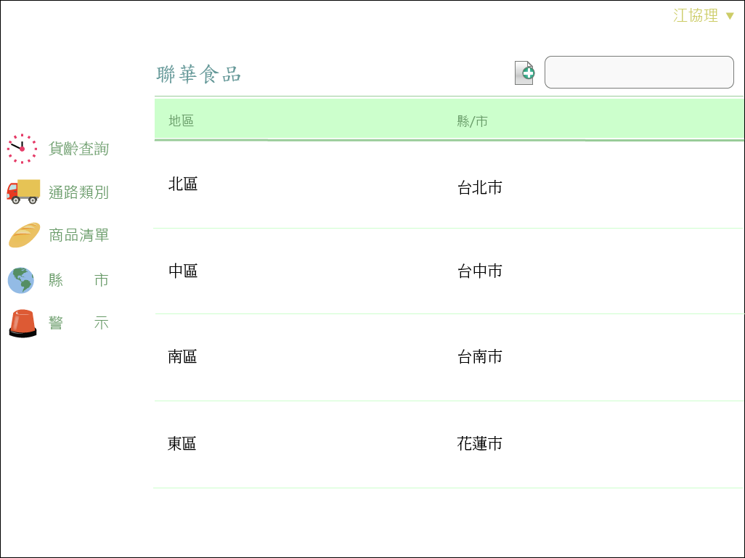
縣市清單：
顯示地區、縣市別
店家清單

Slide 24
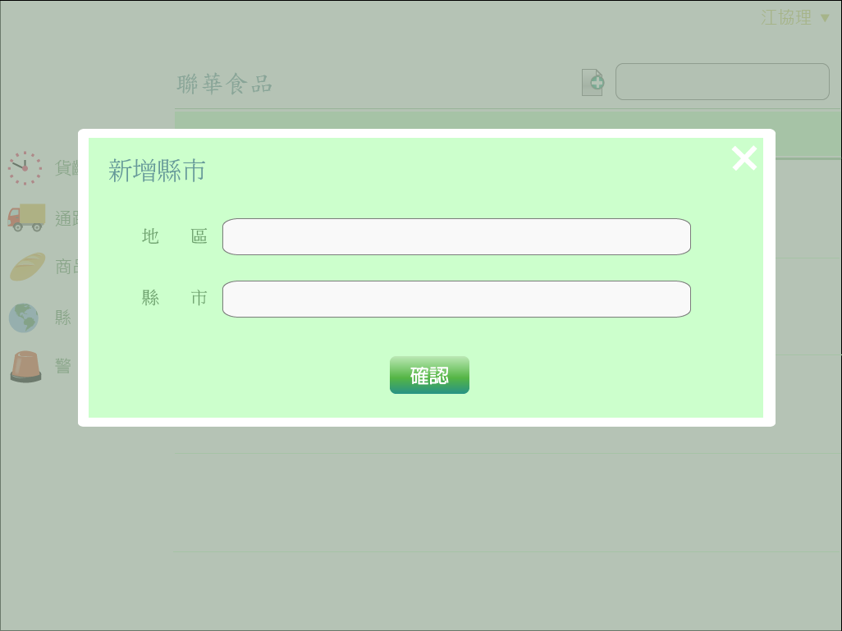
新增縣市清單：
可以新增縣市的資料

